Slide 1




Hello, Movie System
박주안, 이소강, 송지석, 박거량, 김상웅

Slide 2
Contents
Introduction
Movie System
CGV
Megabox
Lotte Cinema
Daum

Slide 3
INTRODUCTION

Slide 4

Introduction
영화 관련된 정보를 이용자에게 제공.
영화 관람객들이 코멘트나 그래프를 보고, 관객의 취향이나 선호도에 맞게 정보제공.
영화관의 위치와 네비게이션 기능 제공.

Slide 5
Movie System

Slide 6


Movie System
Comment
Comment
Comment
Comment
Extraction
Visualization
Visualization
Visualization
Visualization

Slide 7
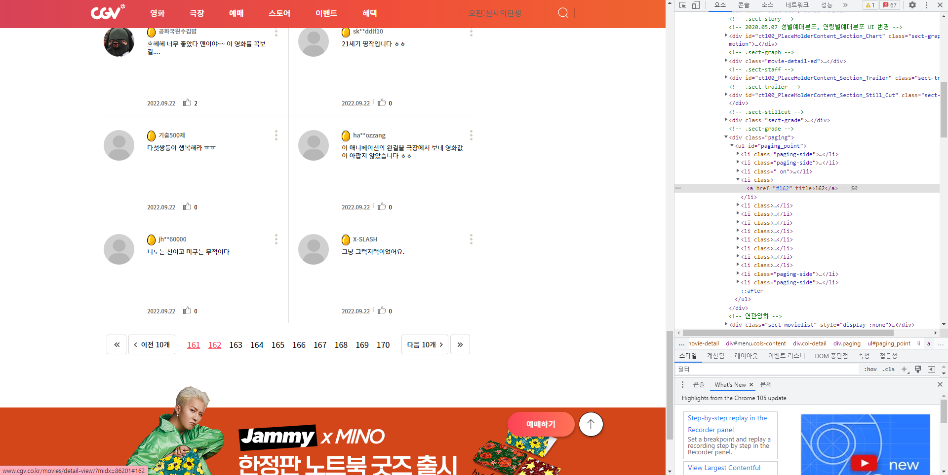
CGV_ Comment
#paging_point > li:nth-child(4) > a

Slide 8
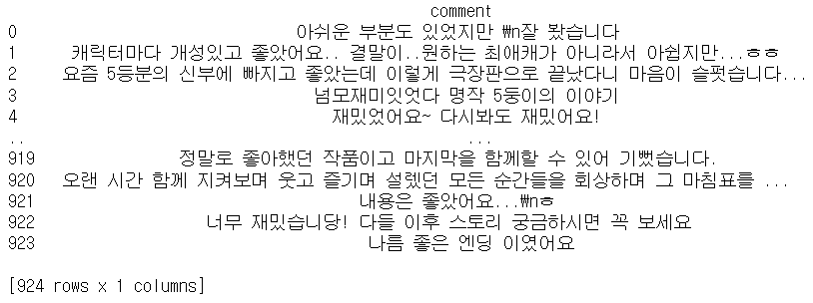
CGV_ Comment

Slide 9
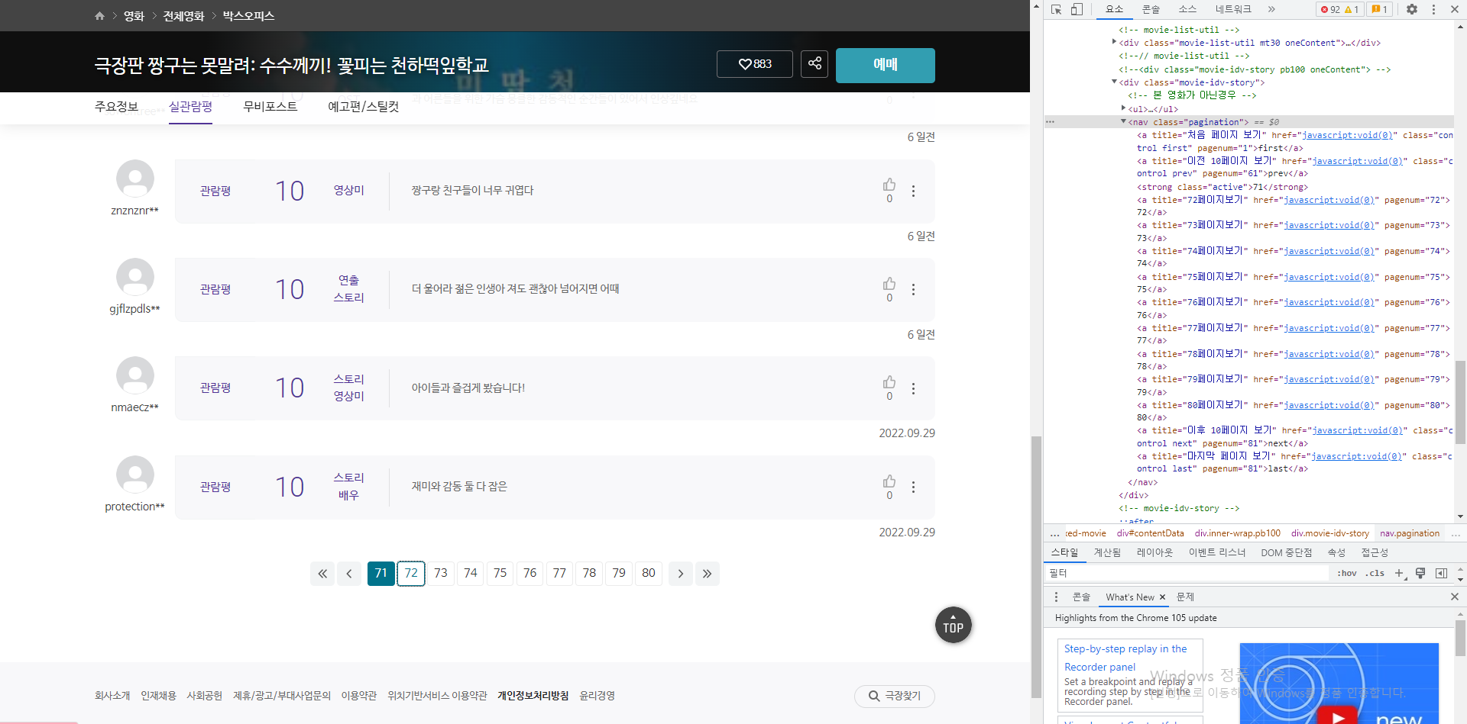
Megabox_ Comment
#contentData > div > div.movie-idv-story > nav > a:nth-child(4)

Slide 10
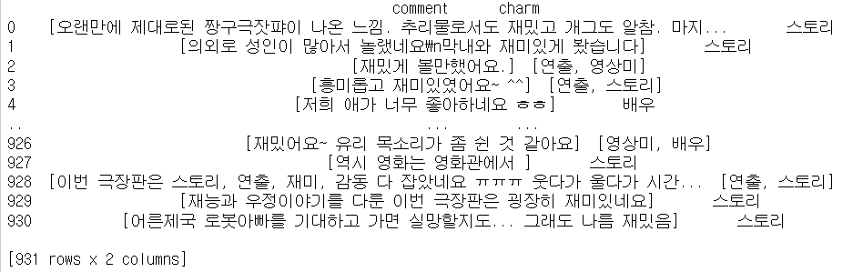
Megabox_ Comment

Slide 11
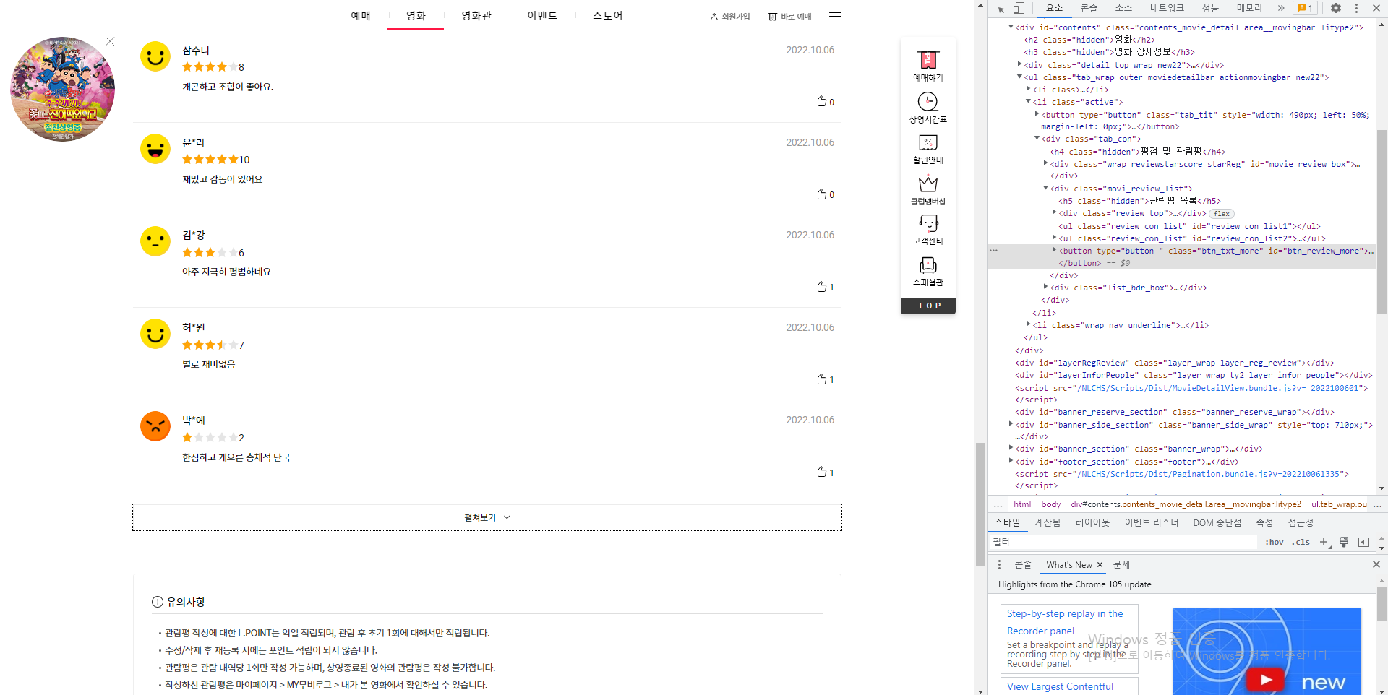
Lotte Cinema_ Comment
#btn_review_more

Slide 12
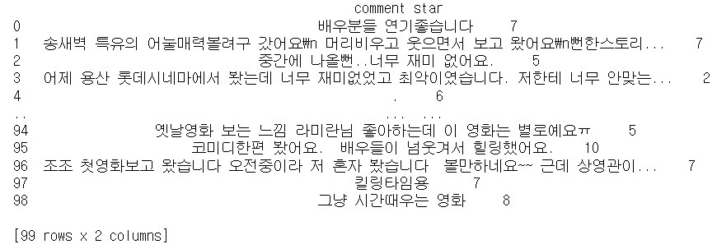
Lotte Cinema_ Comment

Slide 13
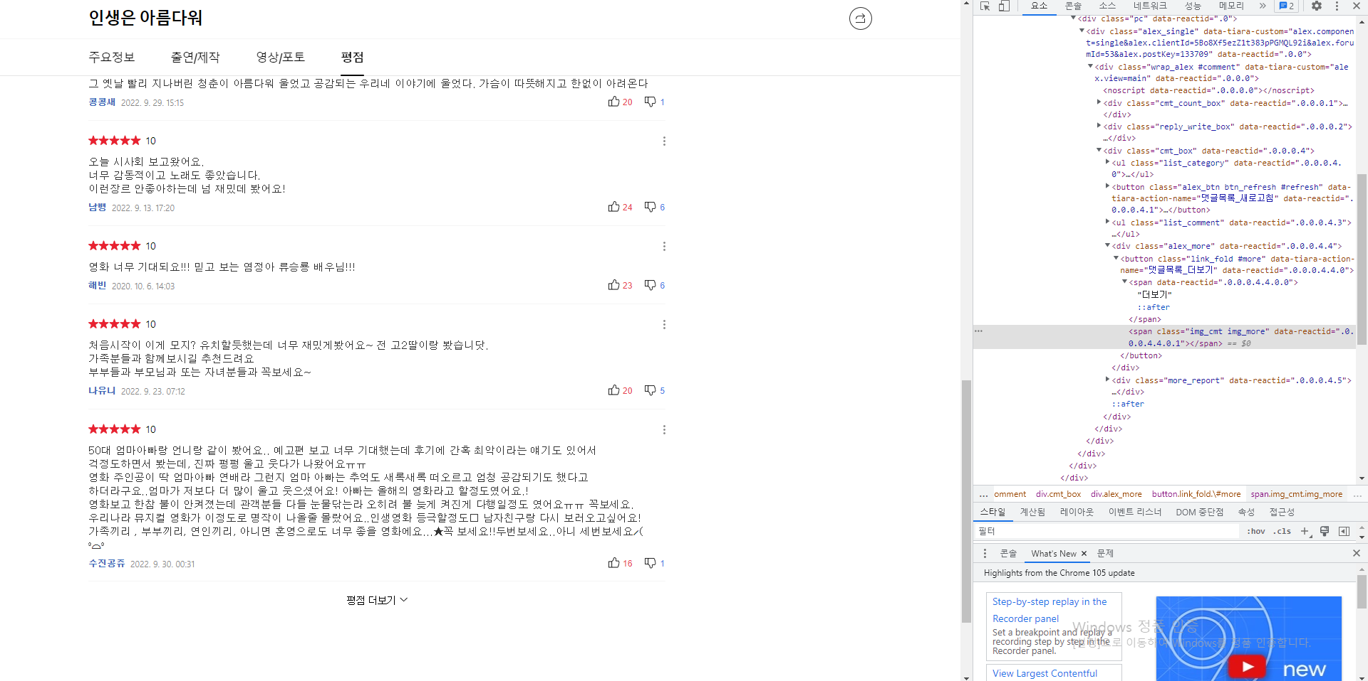
Daum_ Comment
#alex-area > div > div > div > div.cmt_box > div.alex_more > button

Slide 14
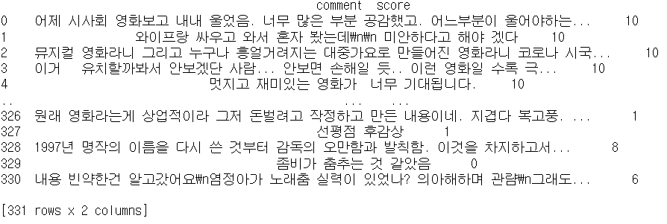
Daum_ Comment

Slide 15
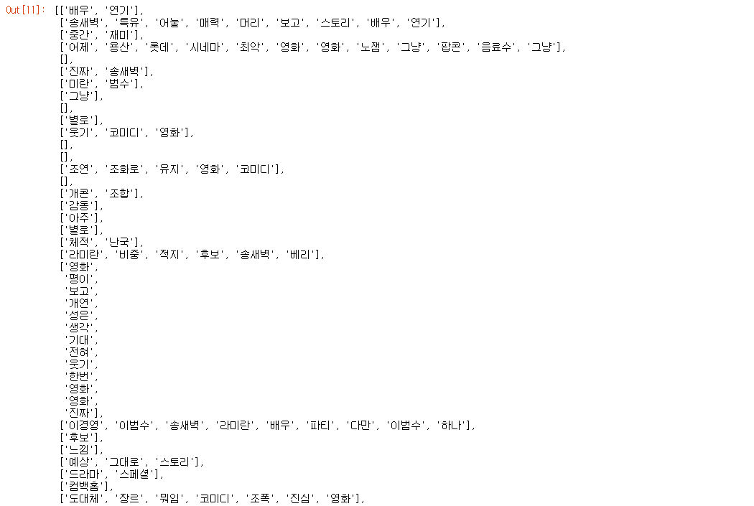
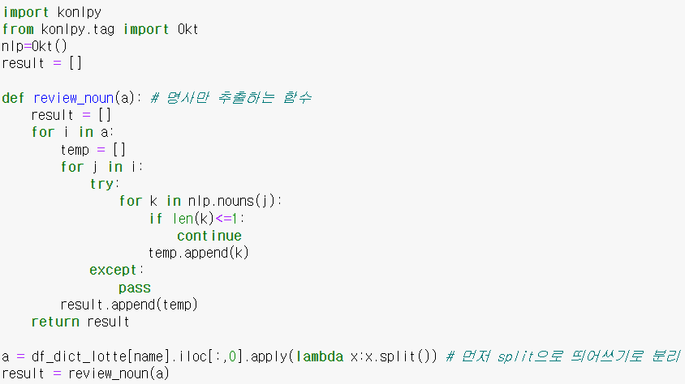
Extraction

Slide 16




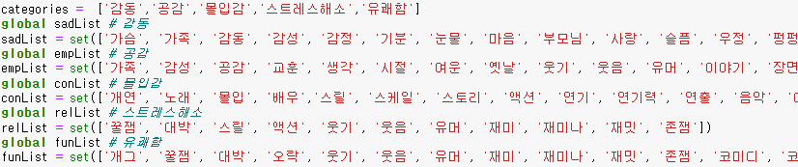

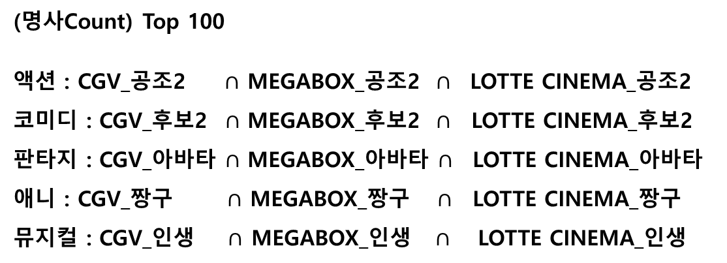
Visualization
(명사Count) Top 100
액션 : CGV_공조2 $∩$ MEGABOX_공조2 $∩$LOTTE CINEMA_공조2 코미디 : CGV_후보2 $∩$ MEGABOX_후보2 $∩$ LOTTE CINEMA_후보2
판타지 : CGV_아바타 $∩$ MEGABOX_아바타 $∩$ LOTTE CINEMA_아바타
애니 : CGV_짱구 $∩$ MEGABOX_짱구 $∩$ LOTTE CINEMA_짱구
뮤지컬 : CGV_인생$∩$ MEGABOX_인생 $∩$ LOTTE CINEMA_인생
$$∪$$
raw_noun List
정제 및 분류

Slide 17
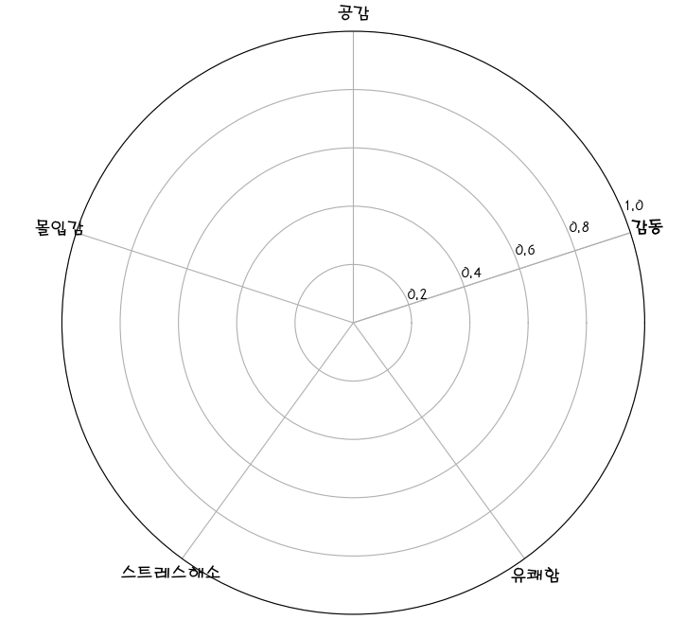
Visualization

Slide 18
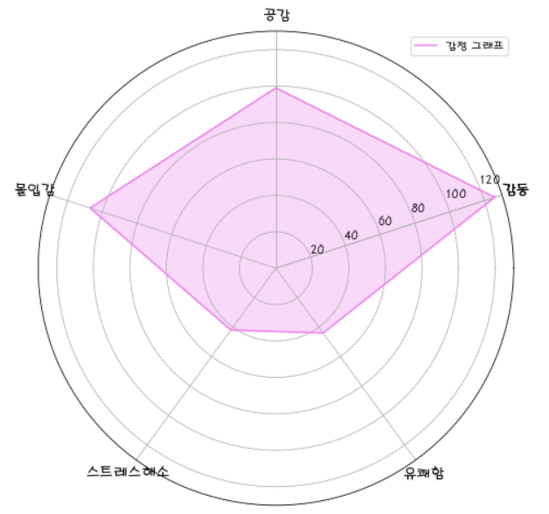
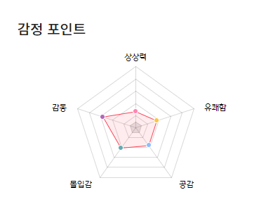
CGV_ Visualization
극장판 5등분의 신부

Slide 19
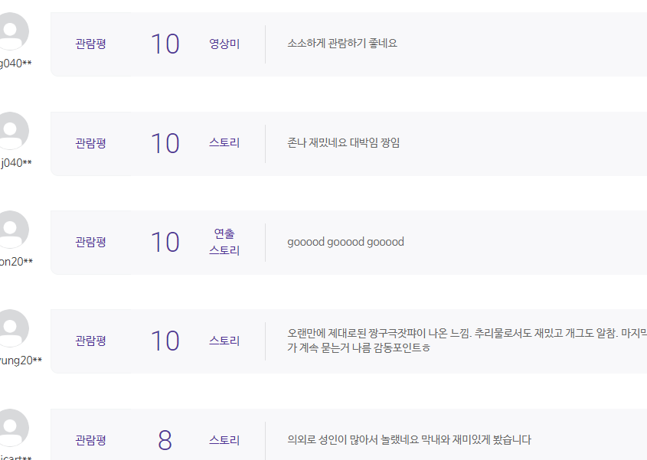
MegaBox_ Visualization

Slide 20
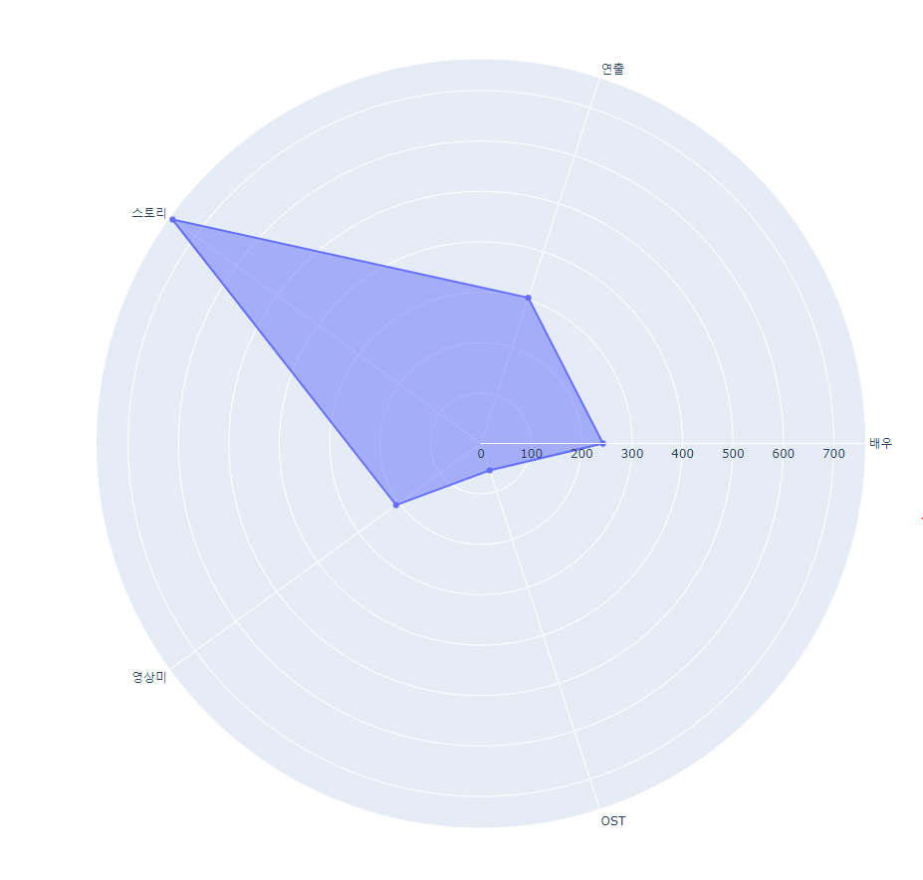
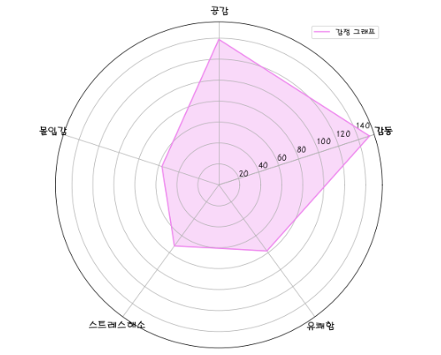
MegaBox_ Visualization
매력 그래프
감정 그래프
극장판 짱구는 못말려: 수수께끼! 꽃피는 천하떡잎학교

Slide 21
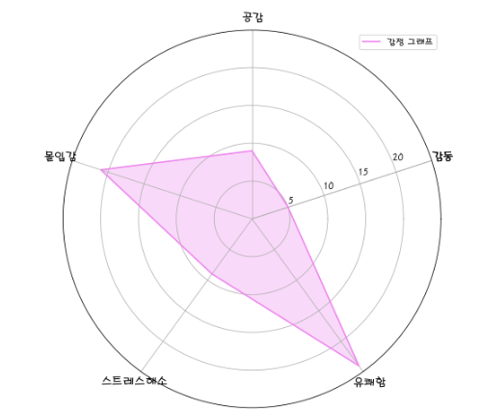
Lotte Cinema_ Visualization
컴백홈

Slide 22
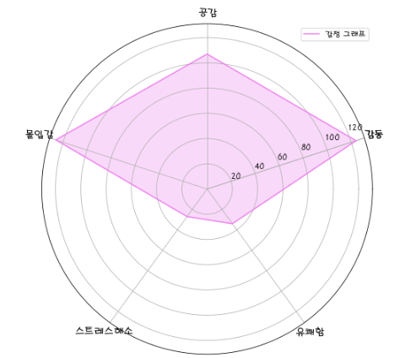
Daum_ Visualization
인생은 아름다워

Slide 23




Where?
Address
Lat & Lng

Slide 24
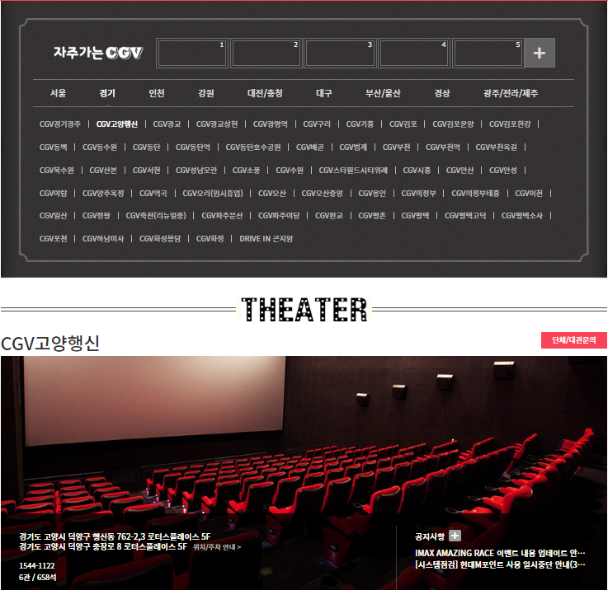
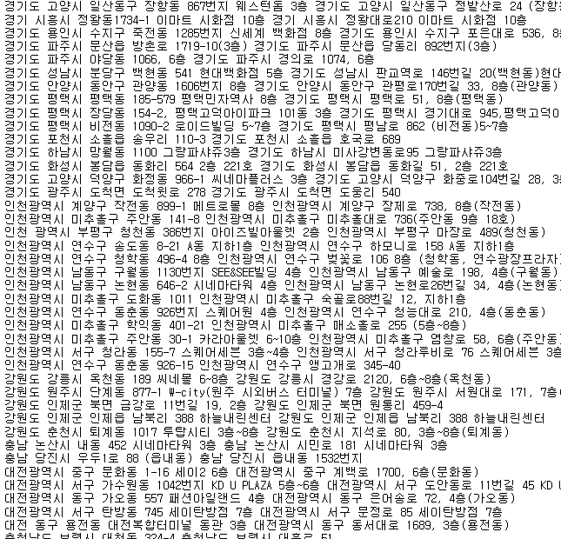
Where?

Slide 25
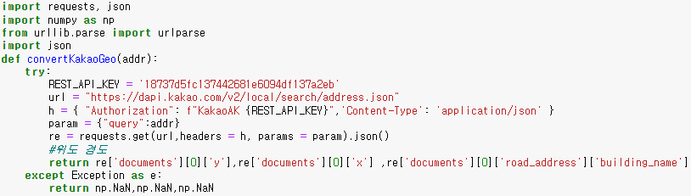
Where?

Slide 26
Where?
Lng
Lat

Slide 27
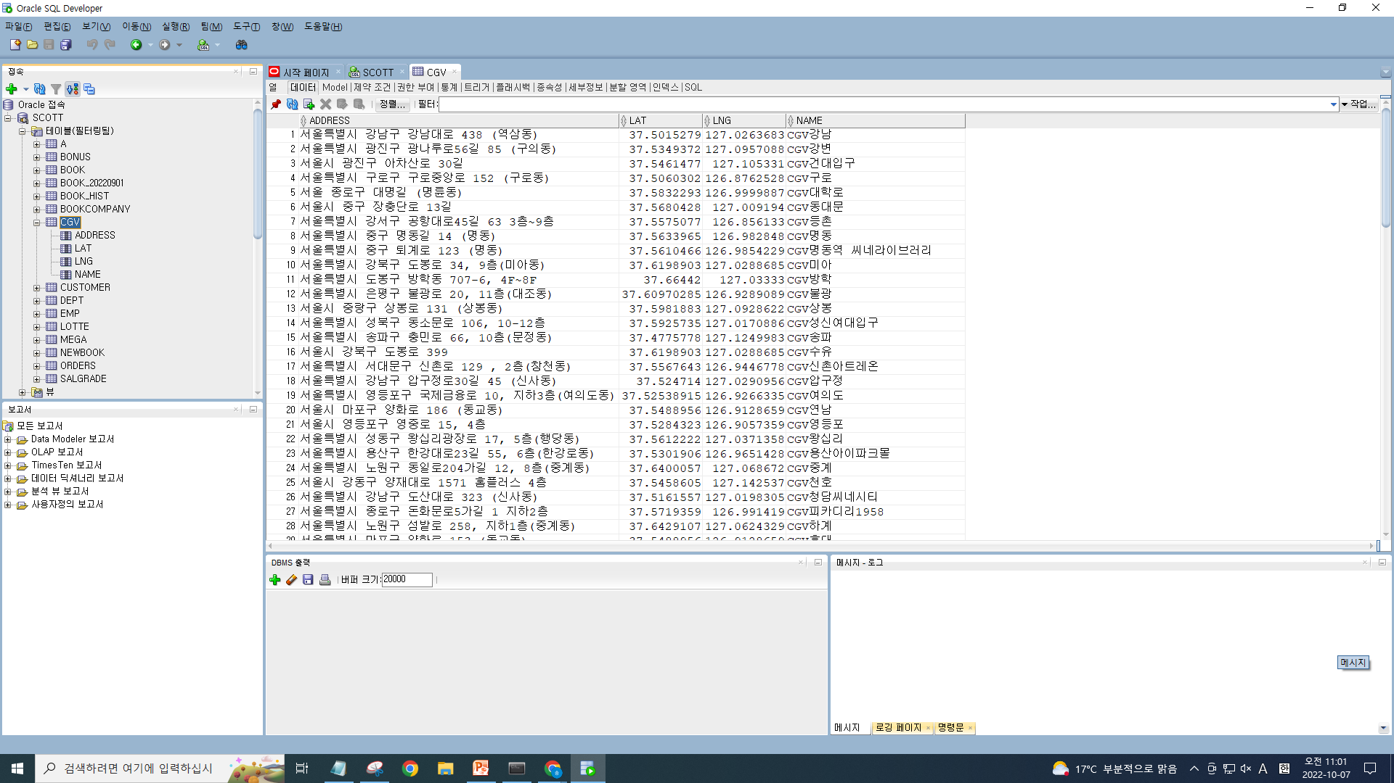
Where?

Slide 28
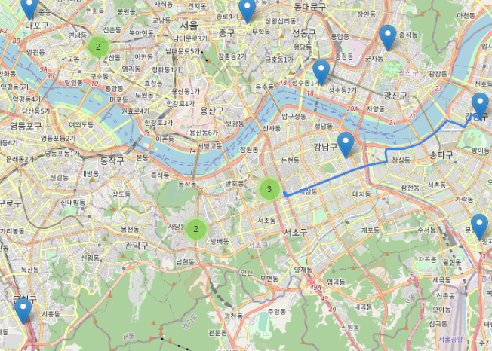
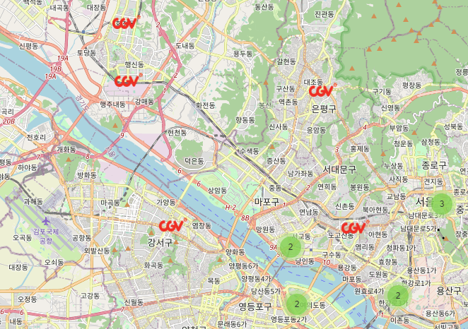
Where?

Slide 29
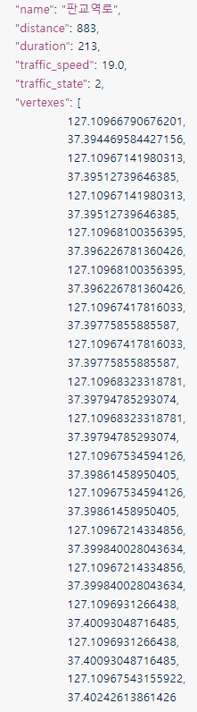
Start!

Slide 30
folium.PolyLine

Slide 31
End

Slide 32
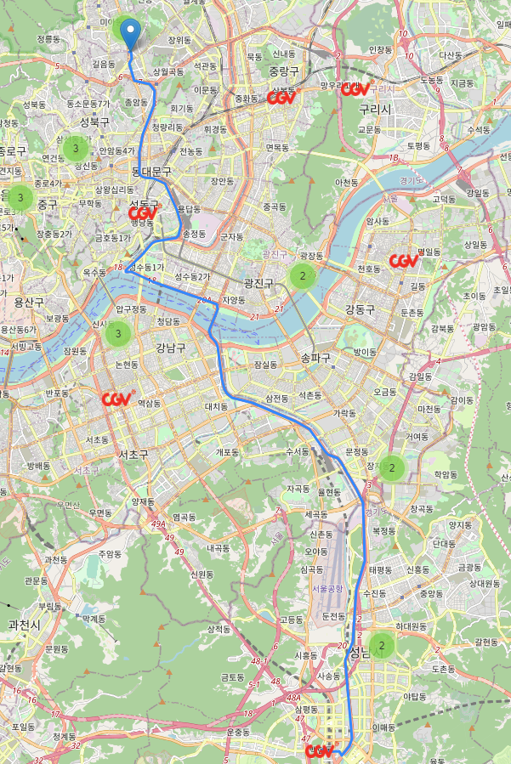
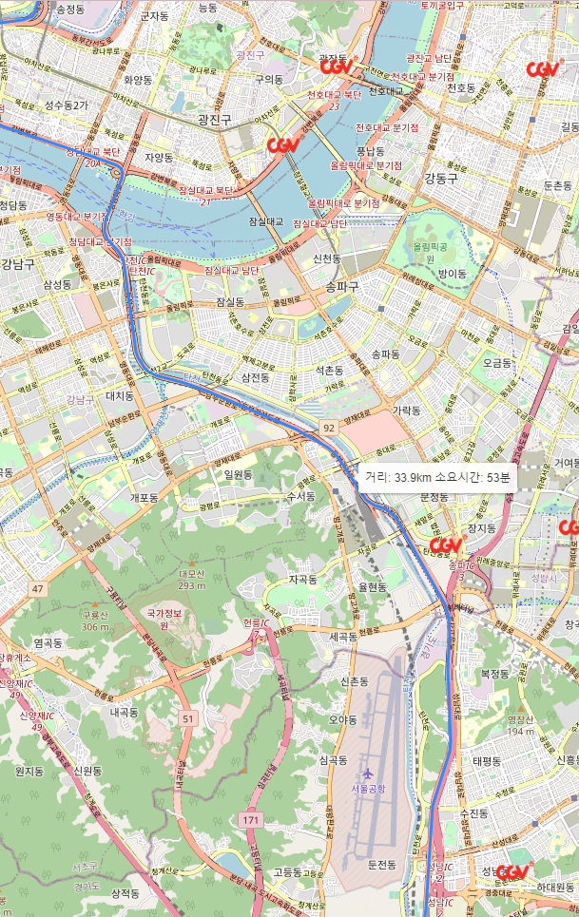
Where?

Slide 33
Movie
https://blog.naver.com/dnddlspwlq12/222894301559

Slide 34
Q&A
Q&A

